Slide 1

FORMATION
PowerShell
Notes:
[JULIEN] Introduction :
Formation a 2 +/-
But de la formation (autonomie sur Powershell)
Présentation des 2 jours
Ne pas hésiter à taper les commandes
Tour de table

Slide 2
Qu'est ce que PowerShell ?

Slide 3
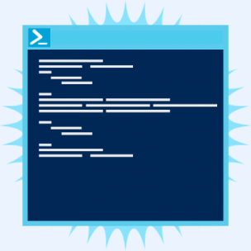
Qu'est-ce que PowerShell ?
#1
Powershell & version de Windows
 | XP 2008 | 7 2008R2 | 8.x 2012/2012R2 | 10 2016
1.0
2.0
3.0
4.0
5.x
Core |  |  |  | Et Linux, Mac Os …
Répertoire d’installation : C:\Windows\System32\WindowsPowerShell
$PSVersionTable.PSVersion
Notes:
[JULIEN]
Nombre de commandes par version.
FORMATION axé sur PS5

Slide 4

Qu'est-ce que PowerShell ?
#1
Le langage orienté Objet
Batch ou Bash sont des langages orientés « textes ». Récupérer une information précise nécessite de "parser" la sortie de la commande.
Sous PowerShell, chaque commande renverra un objet d’un type précis possédant ses propriétés et ses méthodes :
Objet = « Voiture »
Objet.Méthode() / Voiture.Demarrer()
Voiture.Avancer()
Objet.Propriété / Voiture.NbRoues → "4 "
Voiture.Couleur → "Rouge"
Notes:
[JULIEN]
Analogie
Propriétés read-only
Propriétés modifiable

Slide 5
Les bases
Notes:
[MATHIEU]

Slide 6
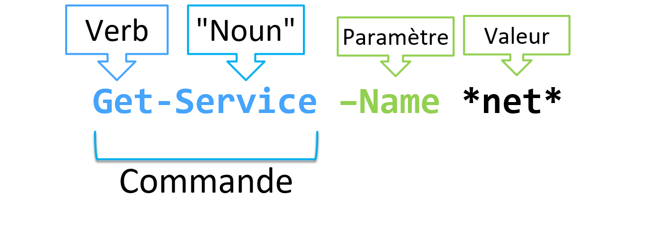
Les bases du langage
#2
Verb-Noun
Toutes les commandes PowerShell, appelés CmdLets se composent d’un verbe et d’un nom séparé par un tiret. Le résultat de la commande peut être influencer par l'ajout de paramètres.
Get-Verb
Notes:
[JULIEN]
#Récupération des Verb "officiel"
Get-Verb
## Nous pouvons par exemple demander a récupérer la liste des services en cours
Get-Service
## Ce sur quoi nous pouvons également appliquer certains filtres via des methodes ou proprietes inhérente a la commande
Get-Service -Name "*net*"
#Composition Exemple d'une commande
Get-Service -Name Dnscache
Get-Process -Name svchost
Get-ChildItem -Path C:\Windows -File
Get-ChildItem -Path C:\Windows -Directory

Slide 7

Les 3 indispensables [aka La Triforce]
#2
Lister les propriétés et les méthodes d’un objet
Get-Member
Get-Command
Get-Help
Lister et chercher des commandes
Afficher l’aide d’une commande
Notes:
[JULIEN]
Penser à Update-Help
Aborder Get-Alias à la fin de la partie
-Maintenant que vous savez ca : Trouvez moi la commande qui permet d'envoyer un email et obtenez un exemple d'utilisation.
#CHERCHER UNE COMMANDE
Get-Command "Get-Process"
Get-Command *computer*
Get-Command -Module ActiveDirectory
#OBTENIR DE L'AIDE SUR UNE COMMANDE
Get-Help "Get-Process" -Examples
Get-Help "Get-Process" -Online
#OBTENIR LES PROPRIETES ET LE METHODES D'UN OBJET
$Variable = "Texte"
$Variable | Get-Member
$Variable = 42
$Variable | Get-Member
$Variable = Get-Process explorer
$Variable | Get-Member

Slide 8
Variables, Types et Opérateurs
Notes:
[MATHIEU]

Slide 9
Les Variables
#3
La variable est un emplacement mémoire.
Elle se compose de 3 éléments :
Un nom
Un type (donc des méthodes)
Une valeur
Sous PowerShell, une variable est précédée du signe : « $ »
Objets, Collections, …
La valeur d'une variable peut être une valeur unique, ou une collection de valeur
Notes:
[MATHIEU]

Slide 10
Les Variables
#3
Assignations et Comparaisons
L’assignation d’une variable se fait avec le symbole « = »
PowerShell est assez "intelligent" pour déterminer le type de variable en fonction de la syntaxe avec laquelle elle est définie.
$variable = 1
$variable = "1"
$variable | Get-Member
Notes:
[MATHIEU]

Slide 11
Le Typage de variables
#3
Forcer le typage d'une variable
Il peut être nécessaire de forcer le typage d'une variable, pour cela on précède la variable du type voulu entre "[ ]"
[string]$Variable = 1
[int]$Variable = "1"
[char]$Char = 0201
[datetime]$variable = "10/12/1984"
Notes:
[MATHIEU]

Slide 12
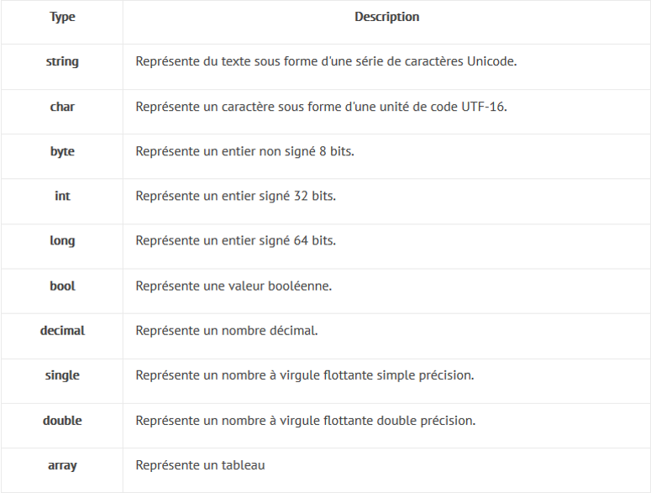
Le Typage de variables
#3
Quelques types de variables
Notes:
[MATHIEU]

Slide 13
Les Variables
#3
Assignations et Comparaisons
De la même façon que pour attribuer une valeur simple, une variable peut contenir le résultat d'une commande.
Le résultat est le même qu'un Get-Service
Mais le retour a été enregistré au sein d'une variable.
$variable = Get-Service
Get-Service
Notes:
[MATHIEU]
Un appel ultérieur de la variable $variable nous renverra alors l'état de nos services Windows au moment de sa précédente exécution.
Cela nous permet d'enregistrer des informations des informations à un moment précis par exemple afin de pouvoir les comparer plus tard afin de s'assurer qu'une modification a bien eu lieu par exemple.

Slide 14
Le Typage de variables
#3
Les variables de types "Array" et les "HashTables"
Une "Array" est une liste de valeur.
Une "Hashtable" est une structure de données semblable à un tableau, sauf que vous stockez chaque valeur (objet) à l'aide d'une clé.
$ArrayOfInts = 1,2,3,4
$ArrayOfStrings = "Un","Deux","Trois","Quatre"
$Hash = @{Number = 1; Forme = "Square"; Couleur = "Blue"}
Notes:
[MATHIEU]

Slide 15
Le Typage de variables
#3
Le PSCustomObject [Méthode Mathieu]
Il permet la création d'un objet personnalisé pour lequel vous définirez l'ensemble de ces propriétés.
Avec cette méthode nous commençons par créer un objet PowerShell custom, vide, puis nous lui ajoutons les propriétés désirées avec les valeurs associées.
$MyPsObject = New-Object PsObject
$MyPsObject | Add-Member -MemberType NoteProperty -Name Computer -Value "HAL9000"
$MyPsObject | Add-Member -MemberType NoteProperty -Name OS -Value "Windows 3.11"
$MyPsObject | Add-Member -MemberType NoteProperty -Name Disk -Value "256MO"
Notes:
[MATHIEU] & JULIEN
Démo PSCustomObject
Fichier = 3-PsCustomObject.ps1

Slide 16
Le Typage de variables
#3
Le PSCustomObject [Méthode Julien]
Il permet la création d'un objet personnalisé pour lequel vous définirez l'ensemble de ces propriétés.
Il est possible de "compléter" l'objet ultérieurement via un $MyPsObject | Add-Member ...
Peu importe la méthode pour créer un PSCustomObject, il est la méthode à privilégier pour consolider un lot de données.
$MyPsObject = [PSCustomObject]@{
Computer = "HAL9000"
OS = "Windows 3.11"
Disks = "256Mo"
}
Notes:
[MATHIEU] & JULIEN
Démo PSCustomObject
Fichier = 3-PsCustomObject.ps1

Slide 17
Le Typage de variables
#3
Indexage d’un tableau
Peut importe le type d’objet, à partir du moment où nous avons une collection de ces objets, il est possible d’appeler un ou plusieurs éléments via son index. On précisera celui-ci entre « [] »
$Liste = @(
"Element1",
"Element2",
"Element3",
"Element4",
"Element5"
)
$Liste[0]
> Element1
$int = 2
$Liste[$int]
>Element3
$Liste[0..2]
>Element1
>Element2
>Element3
$Liste[2..0]
>Element3
>Element2
>Element1
$Liste[-1]
> Element5
$Liste[-2]
> Element4
Notes:
[MATHIEU] & JULIEN
Différence entre Hashtable & PSCustomObject
Démo PSCustomObject
Fichier = 3-PsCustomObject.ps1

Slide 18
Les Opérateurs de comparaisons
#3
Les opérateurs de comparaisons permettent d’effectuer un test sur la valeur d’une variable.
-EQ : Opérateur d’égalité
-LIKE = Opérateur WildCard
$Variable = 1
$Variable -eq 1
PS>True
$Variable = "Texte"
$Variable -like "Tex*"
PS>True
Notes:
[MATHIEU]

Slide 19
Les Opérateurs de comparaison
#3
Les opérateurs
Ces opérateurs, précédés de la lettre « C » (-ceq , -clike, …) rend la comparaison sensible à la case
Ces opérateurs, précédés « Not » (-notlike, -notmatch, …) inverse la comparaison
Opérateurs | Description
-eq | Vérifie l’égalité
-ne | Vérifie la différence
-like | Correspondance avec Wildcard « * »
-match | Vérifie qu’une chaine en contient une autre ou correspond à un modèle de chaine [RegEx]
-contains | Vérifie la présence d’une valeur dans une liste de valeurs
-lt | Vérifie que la valeur est inférieur à
-gt | Vérifie que la valeur est supérieur à
-le | Vérifie que la valeur est inférieure ou égale à
-ge | Vérifie que la valeur est supérieure ou égale à
Get-Help About_Comparison_Operators
Notes:
[MATHIEU]

Slide 20
Les Opérateurs logiques
#3
Les opérateurs
Opérateurs | Description
-and | ET
-or | OU
-not | N'est pas ou n'existe pas
-xor | OU Exclusif ["Le résultat n'est vrai que si une et une seule des valeurs est vrai"]
Get-Help About_Logical_Operators
Notes:
[MATHIEU]
Listes Opérateurs
Get-Help About_Comparison_Operators

Slide 21
Les Opérateurs de manipulation de chaînes
#3
Les opérateurs
Opérateurs | Description
-replace | Remplace une chaîne par une autre
-split | Sépare une chaine à l'emplacement du ou des caractères désignés
-join | Concatène une chaîne avec le caractère donné.
"Le héros s'appelle Zelda !" -replace "Zelda","Link"
>Le héros s'appelle Link !
"jmazoyer@synapsys-it.com" -split "@"
>jmazoyer
>synapsys-it.com
"A","B","C" -join ";"
>A;B;C
Notes:
[MATHIEU]
Listes Opérateurs
Get-Help About_Comparison_Operators

Slide 22
Les Opérateurs arithmétiques
#3
Les opérateurs arithmétiques
Opérateurs | Signification
+ | Addition
- | Substraction
* | Multiplication
/ | Division
Get-Help About_Arithmetic_Operators
Notes:
[MATHIEU]
Listes Opérateurs
Get-Help About_Arithmetic_Operators

Slide 23
Les Opérateurs d'assignation
#3
Les opérateurs d'assignation
Incrémenter et décrémenter
Opérateurs | Signification
$var = 1 | Assigner la valeur
$var += 2 | Augmente la valeur de la variable par la valeur donnée
$var -= 2 | Diminue la valeur de la variable par la valeur donnée
$var *= 2 | Multiplie la valeur de la variable par la valeur donnée
$var /= 2 | Divise la valeur de la variable par la valeur donnée
Opérateurs | Signification
$var ++ | Incrémente la valeur
$var -- | Décrémente la valeur
Get-Help about_Assignment_Operators
Notes:
[MATHIEU]
Listes Opérateurs
Get-Help About_Arithmetic_Operators

Slide 24
Les Variables Automatiques
#3
Il existe de nombreuses variables « utilitaires » présentes et alimentées en permanence et de manière automatique.
Opérateurs | Description
$? | Contient le statut de la dernière commande. TRUE si elle a réussi, FALSE si elle a échoué
$Null | Représente la valeur null ou indéfinie. Peut-être utile pour vider ou une variable ou envoyer le résultat d'une commande dans un "trou-noir"
$error | Contient le tableau des erreurs les plus récentes
$True / $False | Représente les valeurs booléenne logique
$_ / $PSItem | Représente l'objet courant dans le pipeline [Voir "Manipulation des Objets"]
Get-Help About_Automatic_Variable
Notes:
[MATHIEU]
Demo $8 / $PSItem = 1..5 | Foreach-Object { Write-Host "The current item is $_" }

Slide 25


Exercices
#3
Exercice 1
Recherchez la commande permettant de récupérer les infos d'un disque dur.
En utilisant un paramètre de cette commande, n'affichez que le disque 0
Affichez le type, les propriétés et les méthode de l'objet obtenu
Exercice 2
A l'aide d'une Array, Hashtable ou CustomObject, stockez dans une seule variable votre prénom, nom et age.
Puis écrivez dans la console une phrase vous présentant en utilisant cette variable
Indice : Get-Command peut vous aider à trouver comment écrire dans la console
Notes:
[MATHIEU]
$Proc = Get-ChildItem C:\Windows
$ProcCount = $Proc.Count
$Position = Get-Random -Maximum $ProcCount
$Compare = 1024
$Proc[$Position]
$Proc[$Position].Name.ToUpper()
$Proc[$Position].Id -gt $Compare

Slide 26

Exercices
#3
Exercice 3
Ecrivez une phrase de votre choix et stockez la dans une variable
- Remplacez les "e" de votre phrase par un "3"
- Découpez votre phrase au niveau des espaces
- N'affichez que le 3ème mot de la liste (array) obtenue
- Affichez ce mot en majuscule.
A chaque étape, la variable de départ devra être réalimentée et réutilisée.
Notes:
[MATHIEU]
$Proc = Get-ChildItem C:\Windows
$ProcCount = $Proc.Count
$Position = Get-Random -Maximum $ProcCount
$Compare = 1024
$Proc[$Position]
$Proc[$Position].Name.ToUpper()
$Proc[$Position].Id -gt $Compare

Slide 27
Réponses
#3
Exercice 1::
Get-Command *Disk*
Get-help "Get-Disk"
$Disk = Get-Disk -Number 0
$Disk | Get-Member
Notes:
[MATHIEU]
$Proc = Get-ChildItem C:\Windows
$ProcCount = $Proc.Count
$Position = Get-Random -Maximum $ProcCount
$Compare = 1024
$Proc[$Position]
$Proc[$Position].Name.ToUpper()
$Proc[$Position].Id -gt $Compare

Slide 28
Réponses
#3
Exercice 2::
$Object = [PSCustomObject] @{
Nom = "Mazoyer"
Prenom = "Julien"
Age = 33
}
Write-Host "Bonjour, je m'apelle $($Object.Prenom) $($Object.Nom) et j'ai $($Object.Age) ans"
Notes:
[MATHIEU]
$Proc = Get-ChildItem C:\Windows
$ProcCount = $Proc.Count
$Position = Get-Random -Maximum $ProcCount
$Compare = 1024
$Proc[$Position]
$Proc[$Position].Name.ToUpper()
$Proc[$Position].Id -gt $Compare

Slide 29
Réponses
#3
Exercice 3::
$Phrase = "Ce ne sont pas les androïdes que vous recherchez"
$Phrase = $Phrase -replace "e", "3"
$Phrase = $Phrase -split " "
$Phrase = $Phrase[2]
$Phrase.ToUpper()
Notes:
[MATHIEU]
$Proc = Get-ChildItem C:\Windows
$ProcCount = $Proc.Count
$Position = Get-Random -Maximum $ProcCount
$Compare = 1024
$Proc[$Position]
$Proc[$Position].Name.ToUpper()
$Proc[$Position].Id -gt $Compare

Slide 30
Manipulation des objets

Slide 31
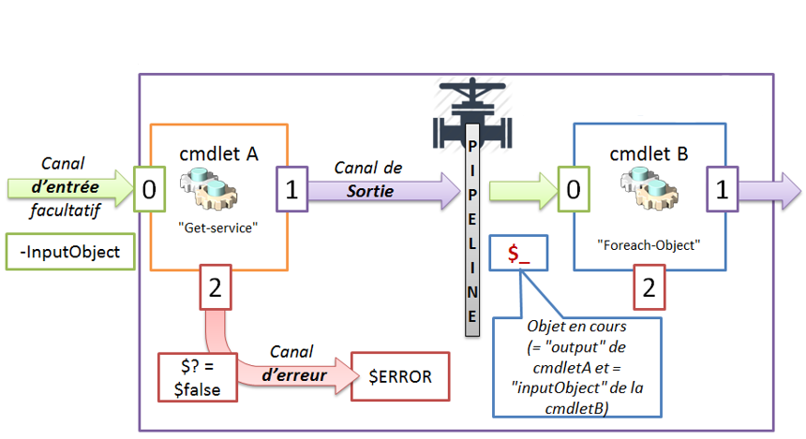
Manipulation des objets : Formatage, Affichage, Export
#4
Le Pipeline
Le pipeline, symbolisée par le caractère “|” ([AltGr] + [6]) permet de “chainer” plusieurs commandes entre elles.
Autrement dit, la sortie d'une commande correspond à l'entrée de la suivante. On peut considérer cet ensemble comme un tout, éventuellement destiné à une variable ou à un nouveau pipeline.
Get-Service | Foreach-Object {$_.Name …}
Notes:
[MATHIEU]
Exemple : Get-Service | Out-GridView

Slide 32
Manipulation des objets : Formatage, Affichage, Export
#4
Manipulation d’objets
Plusieurs commandes ont pour unique but de manipuler des objets :
Ces cmdlet ont en commun de n'être principalement utilisés qu'après un pipeline.
Select-Object
Where-Object
Sort-Object
Group-Object
Foreach-Object
Notes:
[MATHIEU]
# Bon, c'est presque vrai, il est également possible de les utiliser ainsi :
$Variable = get-process Select-object -inputobject $Variable
Mais ce n'est pour ainsi dire quasiment jamais le cas

Slide 33
Manipulation des objets : Formatage, Affichage, Export
#4
Manipulation d’objets
Select-Object :
Cette cmdlet nous permets de sélectionner que certains membres ou propriétés de l'objet en entrée.
Certaines informations s'affichent seulement via un Select-Object *.
Il est possible de créer, lors d'un Select-Object, des propriétés personnalisées.
La commande Select-Object possède des paramètre "First" et "Last" pour ne prendre récupérer qu'un certains nombres d'objet dans la collection.
Select-Object
Notes:
[MATHIEU]
# Attention piège de l'affichage différent du contenu d'un objet
Get-Service
Get-Service | Select-Object *
Get-Service | Select-Object Name, Status, StartType,CanStop
# Aparté
# Dans ce genre de cas, l'affichage peut devenir très vite complique à lire
# Il est alors possible de formater la sortie
[...] | Format-Custom
[...] | Format-List
[...] | Format-Table
# Par défaut, avec de nombreuses de propriétés à afficher, le Format-List est utilisé dans PowerShell
Get-Service | Select-Object * | Format-List
Get-Service | Select-Object * | Format-Table
# Propriété perso
Get-Process | Select-Object -Property Name, WS
Get-Process | Select-Object -Property Name,@{ Name = "Memory (MB)" ; Expression = { [math]::Round( $_.WS / 1mb , 2) } }

Slide 34
Manipulation des objets : Formatage, Affichage, Export
#4
Manipulation d’objets
Where-Object :
Cette cmdlet permet de trier le résultat pour n'afficher que ceux répondant à des conditions précises.
Where-Object
Notes:
[MATHIEU]
Get-Service | Select-Object Name, Status, StartType,CanStop | Where-Object {$_.Status -eq 'Running'}
# Le test du Where-Object se fait entre {...}
# Le symbole $_ correspond a l'object en cours, c'est a dire que j'applique cela sur l'ensemble du résultat étant présent avant le pipeline
# $_ Représente l'objet courant dans le pipeline [Voir "Manipulation des Objets"]
# Et sur cet objet, je vais interroger la propriété Status afin de ne récupérer que ceux étant strictement égale a Running
# Si un paramètre est absent du Select-Object précédent, il n'est pas possible d'utiliser le Where-Object dessus

Slide 35
Manipulation des objets : Formatage, Affichage, Export
#4
Manipulation d’objets
Sort-Object :
Cette cmdlet nous permet de trier un résultat d'après une ou plusieurs propriétés
Sort-Object
Notes:
[MATHIEU]
# Ok, bien, mais je voudrais aussi que cette liste soit trie dans un ordre précis, par exemple par le mode de démarrage ...
Get-Service | Select-Object Name, Status, StartType,CanStop | Where-Object {$_.Status -eq 'Running'} | Sort-Object StartType
# Ah nan, on a bien la liste des services, actuellement en cours, trié par type de démarrage, mais pas par ordre alphabétique ...
# Et bien on ajoute une seconde propriété de tri sur le nom
Get-Service | Select-Object Name, Status, StartType,CanStop | Where-Object {$_.Status -eq 'Running'} | Sort-Object StartType,Name

Slide 36
Manipulation des objets : Formatage, Affichage, Export
#4
Manipulation d’objets
Group-Object :
Cette cmdlet nous permet de regrouper le résultat d'une commande dans un objet spécial de type GroupInfo
Group-Object
Notes:
[MATHIEU]
# Et si dans ce résultat, on désirait maintenant séparer les services en fonction de la possibilité de les arrêter ou non ?
Get-Service | Select-Object Name, Status, StartType,CanStop | Where-Object {$_.Status -eq 'Running'} | Sort-Object StartType,Name | Group-Object CanStop
$GroupInfo = Get-Service | Select-Object Name, Status, StartType,CanStop | Where-Object {$_.Status -eq 'Running'} | Sort-Object StartType,Name | Group-Object CanStop
$GroupInfo[0].Group

Slide 37
Manipulation des objets : Formatage, Affichage, Export
#4
Manipulation d’objets
Foreach-Object :
Cette cmdlet permet de réaliser une opération sur chaque élément d'une collection d'objets en entrée.
Foreach-Object
Notes:
[MATHIEU]
J'ARRIVE PAS A TROUVER D'EXEMPLE SIMPLE !!!!!!!!! AAAAAAAAAAAAAAAAaaaaaaaaaaaaaaaaaaaaaaaaaarrrrrrrrrrrrrrrrrrrrrrrrrrrrrrrrgggggggggggggggggggggggggggg

Slide 38
Manipulation des objets : Formatage, Affichage, Export, Import
#4
Manipulation d’objets
D’autre d’exporter les résultats :
Ou au contraire, d'importer le contenu de différents fichiers :
Out-File
Export-CSV
Get-Content
Import-CSV
Notes:
[MATHIEU]

Slide 39
Manipulation des objets : Formatage, Affichage, Export, Import
#4
Manipulation d’objets
Out-File :
La cmdlet Out-File envoie la sortie dans un fichier
Out-File
Notes:
[MATHIEU]
# Que dire si ce n'est qu'il s'agit là de la cmdlet la plus "simple" pour l'export de donnée vers un fichier
Get-Variable | Out-File –Filepath C:\$env:USERPROFILE\Desktop\Export.txt -Encoding utf8
# Si l'on désire compléter ce fichier, il faut ajouter le paramètre -Append
# Les formats préférés du Out-File sont les .txt et .log

Slide 40
Manipulation des objets : Formatage, Affichage, Export, Import
#4
Manipulation d’objets
Get-Content
Le cmdlet Get-Content permets de lire les fichiers types texte, comme les .txt par exemple.
Get-Content
Notes:
[MATHIEU]
Get-Content C:\$env:USERPROFILE\Desktop\Export.txt

Slide 41
Manipulation des objets : Formatage, Affichage, Export, Import
#4
Manipulation d’objets
Export-CSV :
La cmdlet Export-CSV convertit des objets en une série de chaînes séparées par des virgules et enregistre ces chaînes dans un fichier au format CSV.
Export-CliXML :
Permet l'export d'un objet dans un format XML permettant de conserver en plus des données, le type de l'objet exporté (et donc ses méthodes et ses propriétés)
Export-CSV
Export-CliXML
Notes:
[MATHIEU]
# L'export CSV permet de définir le délimiteur séparant les différents colonnes.
Get-Variable | Export-Csv -Path C:\$env:USERPROFILE\Desktop\Export.csv -Delimiter ";" -Encoding utf8 –NoTypeInformation
# Si l'on désire compléter ce fichier, il faut ajouter le paramètre -Append
# Parler du NoTypeInformation et de l'utilité du CliXML

Slide 42
Manipulation des objets : Formatage, Affichage, Export, Import
#4
Manipulation d’objets
Import-CSV
Le cmdlet Get-Content permets de lire les fichiers types CSV
Il est important de faire attention lors de l'importation au délimiteur ainsi qu'à l'encodage.
Import-CSV
Import-CliXML
Notes:
[MATHIEU]
Import-CSV -LiteralPath "$env:USERPROFILE\Desktop\Export.csv" -Encoding utf8 -Delimiter ";"

Slide 43
Exercices
#4
Exercice 4
Lister tous les services dont le nom complet commence par "Win" et afficher en plus des informations déjà obtenus, leur type de démarrage.
Exercice 5
Lister les 10 derniers évènements du journal d'évènement "System"
Indice : Get-Command peut vous aider à savoir comment obtenir les évènements
Notes:
[MATHIEU]
$Proc = Get-ChildItem C:\Windows
$ProcCount = $Proc.Count
$Position = Get-Random -Maximum $ProcCount
$Compare = 1024
$Proc[$Position]
$Proc[$Position].Name.ToUpper()
$Proc[$Position].Id -gt $Compare

Slide 44
Exercices
#4
Exercice 6
Lister, dans l'ordre décroissant, les 5 processus utilisant le plus de CPU
Exercice 7
Lister les fichiers du dossier temp modifiés dans les derniers 30 jours
Indice: Vous aurez besoin de la commande permettant d'obtenir la date et d'une des méthodes d'un objet de type [datetime]
Notes:
[MATHIEU]
$Proc = Get-ChildItem C:\Windows
$ProcCount = $Proc.Count
$Position = Get-Random -Maximum $ProcCount
$Compare = 1024
$Proc[$Position]
$Proc[$Position].Name.ToUpper()
$Proc[$Position].Id -gt $Compare

Slide 45
Réponses
#3
Exercice 4::
Get-Service -Name Win* | Select-Object Status,Name,DisplayName,StartType
Notes:
[MATHIEU]
$Proc = Get-ChildItem C:\Windows
$ProcCount = $Proc.Count
$Position = Get-Random -Maximum $ProcCount
$Compare = 1024
$Proc[$Position]
$Proc[$Position].Name.ToUpper()
$Proc[$Position].Id -gt $Compare

Slide 46
Réponses
#3
Exercice 5::
Get-EventLog -LogName System -Newest 10
Notes:
[MATHIEU]
$Proc = Get-ChildItem C:\Windows
$ProcCount = $Proc.Count
$Position = Get-Random -Maximum $ProcCount
$Compare = 1024
$Proc[$Position]
$Proc[$Position].Name.ToUpper()
$Proc[$Position].Id -gt $Compare

Slide 47
Réponses
#3
Exercice 6::
Get-Process | Sort-Object CPU -Descending | Select-Object -First 10
Notes:
[MATHIEU]
$Proc = Get-ChildItem C:\Windows
$ProcCount = $Proc.Count
$Position = Get-Random -Maximum $ProcCount
$Compare = 1024
$Proc[$Position]
$Proc[$Position].Name.ToUpper()
$Proc[$Position].Id -gt $Compare

Slide 48
Réponses
#3
Exercice 7::
$Date = (Get-Date).AddDays(-30)
Get-ChildItem -Path $env:TEMP | Where-Object {$_.LastWriteTime -gt $Date}
Notes:
[MATHIEU]
$Proc = Get-ChildItem C:\Windows
$ProcCount = $Proc.Count
$Position = Get-Random -Maximum $ProcCount
$Compare = 1024
$Proc[$Position]
$Proc[$Position].Name.ToUpper()
$Proc[$Position].Id -gt $Compare

Slide 49
Scripts & Fonctions
Notes:
[JULIEN]

Slide 50
Scripts & Fonctions
#5
Différence entre Script et Fonction
Un script est un enchainement de multiples commandes, actions et opérations permettant l’automatisation d’un processus complexe.
Une fonction ne doit avoir qu’un seul et unique but réutilisable et transposable dans différents scripts et contexte.
Notes:
[JULIEN]
Exemple concret
ExecutionPolicy

Slide 51
Scripts & Fonctions
#6
Les Scripts :
Un script est un fichier est un fichier "texte" au format .ps1 contenant un enchainement de commande, de structures et de fonctions.
Un script peut accepter des paramètres en entrée :
Param
(
[string]$computerName,
[string]$filePath
)
Notes:
[JULIEN]
Exemple concret
ExecutionPolicy

Slide 52
Scripts & Fonctions
#5
Les Scripts : Exécution
Depuis l'explorateur :
Clic droit > Exécuter avec Powershell
Depuis la console ou depuis un autre script
Depuis un autre script :
.\nomduscript.ps1
& "C:\chemin\vers\monscript\script.ps1
. "C:\chemin\vers\monscript\script.ps1
Notes:
[JULIEN]
Script Exemple

Slide 53
Scripts & Fonctions
#5
Les Scripts : Sécurité
Powershell possède une sécurité intégrée qui permet de contrôler l'éxécution sur la machine :
Get-ExecutionPolicy
Paramètre | Signification
Restricted | Aucune exécution de script possible
AllSigned | Tous les scripts doivent être signés pour être éxécutés
RemoteSigned | Les scripts téléchargés depuis Internet doivent être signés.
ByPass | Aucun contrôle sur l'éxécution des scripts
Set-ExecutionPolicy Bypass
Powershell.exe –ExecutionPolicy Bypass –File "C:\chemin\monscript.ps1
Notes:
[JULIEN]
Get-ExecutionPolicy -List

Slide 54
Scripts & Fonctions
#5
Les Fonctions
Une fonction est un morceau de code "nommé".
Une fois exécutée, la fonction est chargée en mémoire dans la session Powershell en cours.
Elle devient une commande "comme une autre".
Notes:
[JULIEN]

Slide 55
Scripts & Fonctions
#5
Les Fonctions : La syntaxe de base.
Une fonction est définie par le mot clé "function", son nom et optionnellement des paramètres.
function Write-Presentation ($name, $age)
{
"Bonjour $name, Tu as $age ans"
}
Si vous répéter au moins deux fois un ensemble de commande pour effectuer une opération, c'est que vous devriez en faire une fonction.
Notes:
[JULIEN]

Slide 56
Scripts & Fonctions
#5
Les Fonctions : Le bloc "Param".
Le bloc Param permet de normer sa fonction et de garantir son fonctionnement.
Ici l'option de paramètre "Mandatory" permettent de rendre obligatoire le renseignement d'un paramètre.
L'option de paramètre "Position" permet à la fonction de reconnaitre le paramètre par sa position dans la commande.
function Write-Presentation
{
param
(
[Parameter(Mandatory=$true,Position=0)]
[String]$name,
[Parameter(Mandatory=$true,Position=1)]
[Int]$age
)
"Bonjour $name, Tu as $age ans"
}
Notes:
[JULIEN]

Slide 57
Scripts & Fonctions
#5
Les Fonctions : La fonction avancée.
Une fonction avancée est une fonction qui pourra recevoir les objets sur lesquels agir depuis le pipeline
Function Do-Something {
[CmdletBinding()]
param(
[Parameter(Mandatory=$True,
ValueFromPipeline=$True,
ValueFromPipelineByPropertyName=$True)]
[string[]]$Name
)
BEGIN
{
Write-Verbose "Debut du traitement"
}
PROCESS
{
Write-Verbose "Traitement de l'objet $Name"
}
END
{
Write-Verbose "Fin du traitement"
}
}
Notes:
[JULIEN]

Slide 58
Scripts & Fonctions
#5
Les principales options de paramètres d'une fonction avancée :
[CmdletBinding()]
La déclaration [CmdletBinding()] permet d'intégrer à votre fonction l'ensemble des paramètres par défaut des commandes Powershell.
-Verbose : Permet de faire apparaitre ou non les messages "verbeux" (Write-Verbose "…")
-ErrorAction : Permet de préciser le comportement de la fonction en cas d'erreur.
etc…
Options | Signification
Mandatory | Rends le paramètre obligatoire
ValueFromPipeline | Permet à la fonction d'accepter une entrée depuis le pipeline
ValueFromPipelineByPropertyName | Signale que la fonction prendra la propriété de l'objet reçu depuis le pipeline correspondant au nom du paramètre.
Notes:
[JULIEN]

Slide 59
Scripts & Fonctions
#5
Les Fonctions : Retourner une valeur
Pour retourner une valeur, dans une variable par exemple, votre fonction devra se terminer par la déclaration return suivi de la valeur à retourner.
return $result
Notes:
[JULIEN]

Slide 60
Les Structures
Notes:
[JULIEN]

Slide 61
Les structures
#6
IF-ELSE-ELSEIF
Le bloc IF permet l'éxécution d'un bloc de code SI une condition est remplie.
On peut y joindre un bloc ELSE qui permettra d'éxécuter un bloc de code si la condition IF n'est pas remplie.
$test = "Condition"
if ($test -eq "Condition")
{
Write-Host "Condition remplie"
}
if ($test -eq "Condition")
{
Write-Host "Condition remplie"
}
else
{
Write-Host "Condition NON-remplie"
}
Notes:
[JULIEN]
Exercice = Prendre un service au hasard et grace à un IF le démarrer ou l'éteindre en fonction de son etat

Slide 62
Les structures
#6
IF-ELSE-ELSEIF.
Le bloc ELSEIF permet de contrôler une nouvelle condition si la première n'est pas remplie.
Ces conditions peuvent être inversés à l'aide de l'opérateur "-NOT" ou son alias "!"
if ($test -eq "Truc")
{
Write-Host "IF Condition remplie"
}
elseif ($test -eq "Condition")
{
Write-Host "ELSEIF Condition remplie"
}
if (-not($test -eq "Condition")){...}
Notes:
[JULIEN]
Exemple concret

Slide 63
Les structures
#6
Les boucles : FOREACH
Un bloc FOREACH permet de réitérer une action pour chaque valeurs contenue dans un collection.
Le résultat d’un FOREACH peut être renvoyé directement vers une variable.
$Names = @('Mathieu', 'Julien', 'Sylvain', 'Romain')
ForEach ($Name in $Names)
{
Write-Host "Hi, I'm $Name!"
}
$NumberList = ForEach ($Number in 1..10)
{
$Number
}
Notes:
[JULIEN]
Exemple concret

Slide 64
Les structures
#6
Les boucles : WHILE / DO-WHILE / DO-UNTIL
Un bloc WHILE permet d'éxécuter des instructions tant qu'une condition est remplie
Un bloc DO-WHILE est identique mais vérifie la condition à la fin, le bloc de code s'éxécutera donc au mininum une fois.
$i = 10
While($i -ge 0)
{
$i
$i --
}
$i = 10
do
{
$i
$i -- } while ($i -ge 0)
Notes:
[JULIEN]
Exemple concret

Slide 65
Les structures
#6
Les boucles : WHILE / DO-WHILE / DO-UNTIL
DO-UNTIL est identique mais s'éxécutera jusqu'a ce que la condition soit vrai. Donc Tant que la condition est fausse.
$i = 10
do
{
$i
$i -- } until ($i -eq 0)
Notes:
[JULIEN]
Exemple concret

Slide 66
Les structures
#6
Le bloc SWITCH
Un bloc SWITCH permet de comparer une valeur à une liste de valeur. L'action associé de sera éxécuté à chaque fois que les valeurs seront égales.
Le bloc SWITCH possède un paramètre –Wilcard permettant d'accepter les charactères spéciaux "*" et "?" et le RegEx.
$Value = "Condition"
switch($Value)
{
'Condition' { Write-Host 'Condition n°1 remplie' }
'Fondition' { Write-Host 'Condition n°2 remplie' }
}
$Value = "Condition"
Switch –Wildcard ($Value)
{
'Condition' { Write-Host 'Condition n°1 remplie' }
'Condi*' { Write-Host 'Condition n°2 remplie' }
'C[aoc]ndition' {Write-Host 'Condition n°3 remplie' }
'C?ndition' {Write-Host 'Condition n°4 remplie' }
}
Notes:
[JULIEN]
Exemple concret

Slide 67
Exercices
#6
Exercice 8
Créer un script ou fonction qui doit calculer le nombre de fichiers standard, de sous-répertoires, et d'exécutables (.exe) de manière récursive d'un répertoire quelconque qui sera donné en paramètre (ou ayant une valeur par défaut).
Notes:
[MATHIEU]
$Proc = Get-ChildItem C:\Windows
$ProcCount = $Proc.Count
$Position = Get-Random -Maximum $ProcCount
$Compare = 1024
$Proc[$Position]
$Proc[$Position].Name.ToUpper()
$Proc[$Position].Id -gt $Compare

Slide 68
Réponses
#3
Exercice 8::
param (
[string]$Path = $Pwd.Path
)
$Items = Get-ChildItem -Path $Path -Recurse
$Files = 0
$Folders = 0
$Exe = 0
foreach ($item in $Items)
{
if ($item.PsIsContainer)
{
$Folders ++
}
else
{
if ($item.extension -eq ".exe")
{
$Exe ++
}
else
{
$Files ++
}
} }
$Result = @{Files = $Files; Folders = $Folders; Exe = $Exe} return $Result
Notes:
[MATHIEU]
$Proc = Get-ChildItem C:\Windows
$ProcCount = $Proc.Count
$Position = Get-Random -Maximum $ProcCount
$Compare = 1024
$Proc[$Position]
$Proc[$Position].Name.ToUpper()
$Proc[$Position].Id -gt $Compare

Slide 69
L’administration du Poste de Travail

Slide 70

Admin poste de travail
#7
WMI
Définition : WMI est un système de gestion interne de Windows qui prend en charge la surveillance et le contrôle de ressources systèmes via un ensemble d’interfaces. Il fournit un modèle cohérent et organisé logiquement des états de Windows.
Il prend également en charge le modèle de données CIM
Notes:
Attention, cet exemple fonctionne mais n'est pas représentatif, toutes les classes Win32 n'ont pas leurs équivalents Cim et inversement

Slide 71
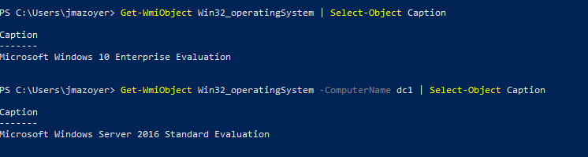
Admin poste de travail
#7
WMI
Ce qui est intéressant c'est qu'il est bien entendu possible d'interroger un poste distant (sous condition d'utiliser le compte ayant les accréditations adéquate)
Notes:
Attention, cet exemple fonctionne mais n'est pas représentatif, toutes les classes Win32 n'ont pas leurs équivalents Cim et inversement

Slide 72
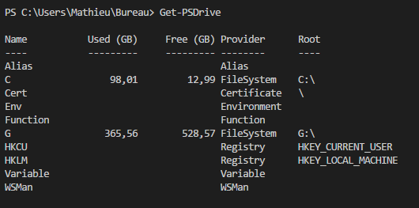
Admin poste de travail
#7
PsDrive
Définition Microsoft : Un lecteur Windows PowerShell est un emplacement de magasin de données auquel vous pouvez accéder, au même titre qu’un lecteur du système de fichiers dans Windows PowerShell.
Notes:
Il s'agit, ni plus ni moins, que d'alias permettant un accès rapide à certains environnements.
Par defaut : Il est déjà possible de faire un : Get-ChildItem Cert: / Get-Childitem HKCU:
Il est possible de créer ses propres PsDrive :
New-PSDrive -Name Photos -PSProvider FileSystem -Root $env:USERPROFILE\Pictures
New-PSDrive -Name cvkey -PSProvider Registry -Root HKLM\Software\Microsoft\Windows\CurrentVersion
Il est ensuite possible de naviguer dans ces "répertoires" aussi simplement que n'importe où ailleurs.
Cd Photos:
Cd cvkey:

Slide 73
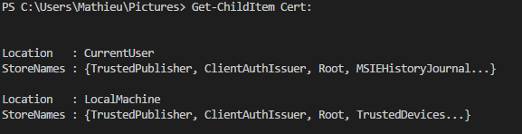
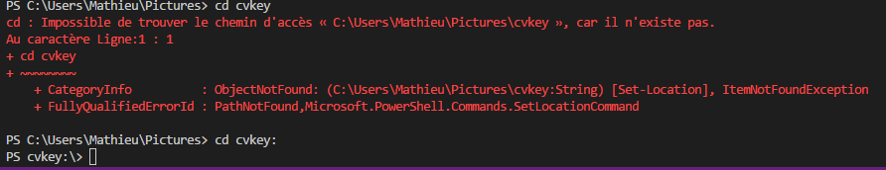
Admin poste de travail
#7
PsDrive
Get-ChildItem Cert:
Les : sont indispensables
Notes:
Il s'agit, ni plus ni moins, que d'alias permettant un accès rapide à certains environnements.
Par defaut : Il est déjà possible de faire un : Get-ChildItem Cert: / Get-Childitem HKCU:
Il est possible de créer ses propres PsDrive :
New-PSDrive -Name Photos -PSProvider FileSystem -Root $env:USERPROFILE\Pictures
New-PSDrive -Name cvkey -PSProvider Registry -Root HKLM\Software\Microsoft\Windows\CurrentVersion
Il est ensuite possible de naviguer dans ces "répertoires" aussi simplement que n'importe où ailleurs.
Cd Photos:
Cd cvkey:

Slide 74
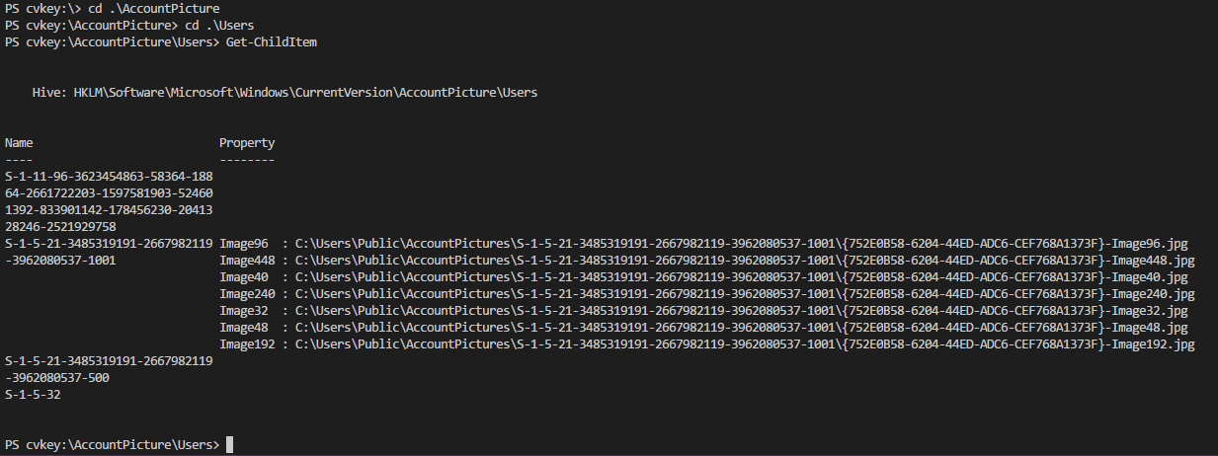
Admin poste de travail
#7
PsDrive
Vous pouvez ensuite vous y balader comme dans n'importe qu'elle arborescence :
Notes:
Il s'agit, ni plus ni moins, que d'alias permettant un accès rapide à certains environnements.
Par defaut : Il est déjà possible de faire un : Get-ChildItem Cert: / Get-Childitem HKCU:
Il est possible de créer ses propres PsDrive :
New-PSDrive -Name Photos -PSProvider FileSystem -Root $env:USERPROFILE\Pictures
New-PSDrive -Name cvkey -PSProvider Registry -Root HKLM\Software\Microsoft\Windows\CurrentVersion
Il est ensuite possible de naviguer dans ces "répertoires" aussi simplement que n'importe où ailleurs.
Cd Photos:
Cd cvkey:

Slide 75
L’administration d'infrastucture

Slide 76
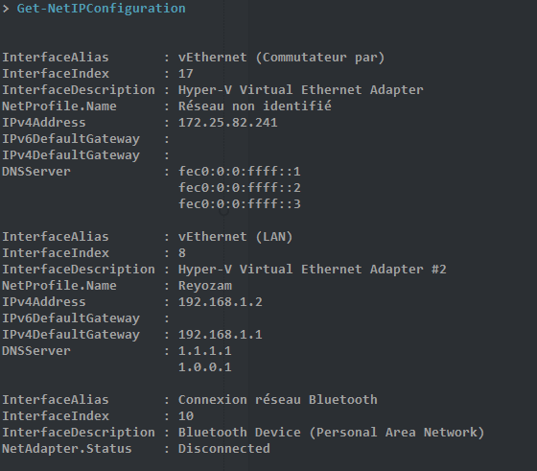
Le debug réseau avec Powershell
#8
IPCONFIG → Get-NetIPConfiguration
Obtenir des informations sur les cartes matérielle :
Get-NetAdapter
Notes:
[JULIEN]
Get-NetAdapter -Name *Ethernet*
Get-NetAdapter -Name "Local Area Connection" | Get-NetIPAddress

Slide 77
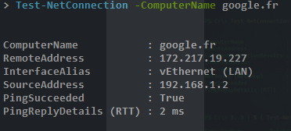
Le debug réseau avec Powershell
#8
PING → Test-NetConnection
Notes:
Test-NetConnection –Quiet –Count
Test-NetConnection -ComputerName google.fr -InformationLevel Detailed

Slide 78
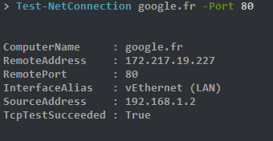
Le debug réseau avec Powershell
#8
TELNET → Test-NetConnection hostname –Port XX

Slide 79
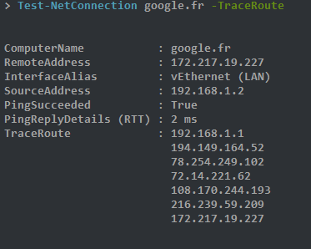
Le debug réseau avec Powershell
#8
TRACERT → Test-NetConnection hostname –TraceRoute

Slide 80
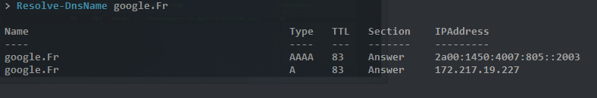
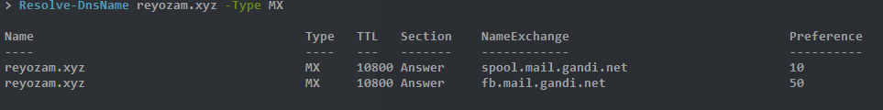
Le debug réseau avec Powershell
#8
NSLOOKUP→ Resolve-DNSName

Slide 81
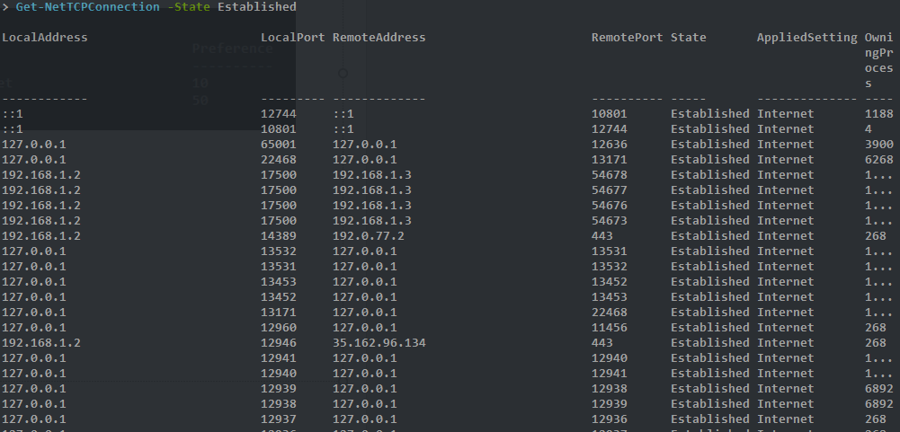
Le debug réseau avec Powershell
#8
NETSTAT → Get-NetTCPConnection

Slide 82
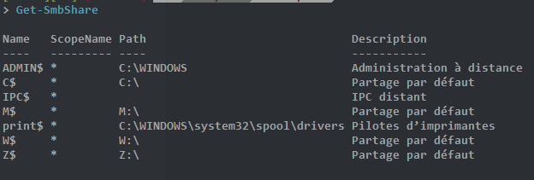
Le debug réseau avec Powershell
#8
NET SHARE → Get-SMBShare

Slide 83
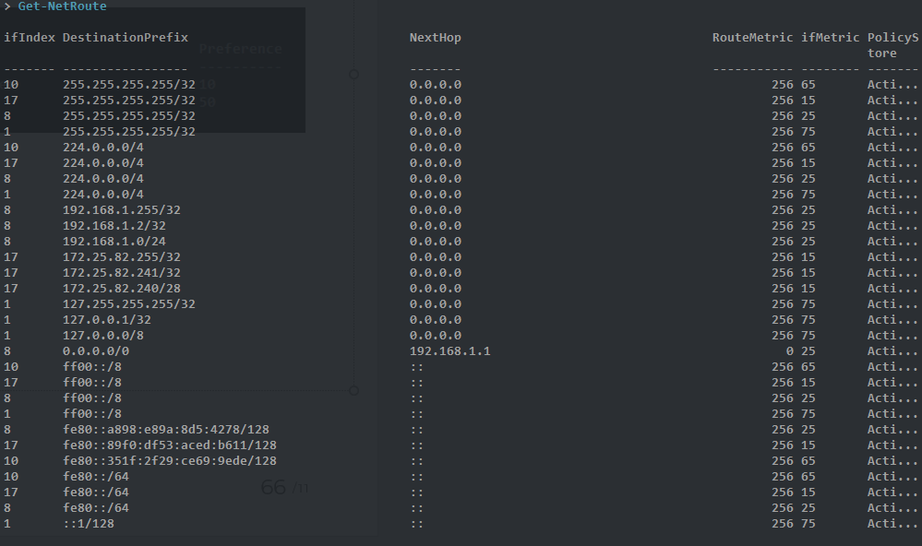
Le debug réseau avec Powershell
#8
ROUTE PRINT → Get-NetRoute
ROUTE ADD → New-NetRoute

Slide 84
Le debug réseau avec Powershell
#8
Gestion du Firewall
Créer une règle :
Modifier une règle :
New-NetFirewallRule -DisplayName "BlockWeb80" -Direction Outbound -LocalPort 80 -Protocol TCP -Action Block
Set-NetFirewallRule -DisplayName "BlockWeb80" –Enable $True

Slide 85
Windows Server
#8
Les rôles Windows Server peuvent être aussi gérer par Powershell :
Cmdlet | Description
Get-WindowsFeature | Obtenir des informations sur l'état des rôles et fonctionnalités Windows Server
Install-WindowsFeature *Add-WindowsFeature | Installer un rôle ou une fonctionnalité.
Uninstall-WindowsFeature *Remove-WindowsFeature | Supprimer un rôle ou une fonctionnalité
Notes:
[Julien]

Slide 86
Les Modules
#8
Un module Powershell est une bibliothèques de Cmdlets dédié à la gestion ou à l'administration d'éléments précis (Rôles, Application, etc…)
La liste des module installés sur la machine s'obtient via la commande :
Depuis Powershell v3, le chargement du module est automatique lorsqu'on appel un Cmdlet qui s'y rapporte mais le chargement peut-être forcé via la commande :
La liste des CmdLets d'un module s'obtient via la commande :
Get-Module -ListAvailable
Import-Module ActiveDirectory
Get-Command –Module ActiveDirectory
Notes:
[Julien]
-Emplacement Module
-Module perso en exemple.
Apparté :
Module via PackageManagement

Slide 87
Module ActiveDirectory
#8
Le module ActiveDirectory et ses cmdlets peuvent remplir la totalité des actions habituellement faite via la console AD (dsa.msc)
Les CmdLets "User" :
Cmdlet | Description
Get-Aduser | Obtenir des informations sur un utilisateur
New-ADUser | Créer un utilisateur
Set-ADUser | Modifier un utilisateur
Remove-ADUser | Supprimer un utilisateur
Set-ADAccountPassword | Réinitialiser un mot de passe utilisateur
Set-ADAccountExpiration | Modifier la date d'expiration d'un compte utilisateur
Unlock-ADAccount | Dévérouiller un compte utilisateur
Enable-ADAccount | Activer un compte utilisateur
Disable-ADAccount | Désactiver un compte utilisateur
New-ADUser -Name "Julien MAZOYER" -GivenName Julien -Surname Mazoyer -SamAccountName jmazoyer –AccountPassword $Password …
Notes:
[Julien]

Slide 88
Module ActiveDirectory
#8
Les CmdLets "Group" :
Cmdlet | Description
Get-ADGroup | Obtenir des informations sur un groupe
New-ADGroup | Créer un groupe
Set-ADGroup | Modifier un groupe
Remove-ADGroup | Supprimer un groupe
Add-ADGroupMember | Ajouter un utilisateur à un groupe
Get-ADGroupMember | Lister les membres d'un groupe
New-AdGroup "Admin WSUS" –GroupScope Global
Notes:
[Julien]

Slide 89
Module ActiveDirectory
#8
Les CmdLets "Computer" :
Les commandes "clients"
Cmdlet | Description
Get-ADComputer | Obtenir des informations sur un ordinateur
Set-ADComputer | Modifier les propriétés d'un ordinateur
New-ADComputer | Créer un ordinateur
Remove-ADComputer | Supprimer un ordinateur
Add-ADGroupMember | Ajouter un utilisateur à un groupe
Get-ADGroupMember | Lister les membres d'un groupe
Test-ComputerSecureChannel | Vérifier et réparer le relation entre l'ordinateur et le domaine
Reset-ComputerMachinePassword | Réinitialiser le mot de passe d'un compte ordinateur
Notes:
[Julien]

Slide 90
Module ActiveDirectory
#8
Les autres CmdLets :
Cmdlet | Description
*-AdOrganizationalUnit | Gérer les OUs
Move-ADObject | Déplacer un objet AD
Restore-Adobject | Restaurer un objet AD depuis la corbeille ActiveDirectory
Notes:
[Julien]

Slide 91
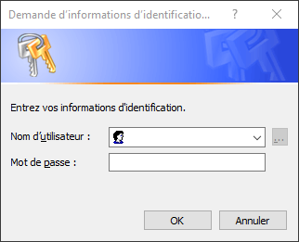
Les credentials
#8
Le CmdLets Get-Credential permet l'enregistrement de données d'authentification
La variable obtenue pourra être utilisée pour chaque commande ayant un paramètre "-Credential" et s'éxécutera avec le compte renseigné.
$Creds = Get-Credential
Set-ADUser "jmazoyer" –Enable $False –Credential $Creds
Notes:
[Julien]

Slide 92
Remote PowerShell
#8
Comme SSH dans l'univers Unix, PowerShell permet l'ouverture de session et l'exécution de commandes sur des machines distantes.
Activer PSRemote :
Se connecter à une machine distante :
Enable-PSRemoting -Force
Enable-PSSession –ComputerName DC
Notes:
[Julien]

Slide 93
Remote Powershell
#8
Il est possible de créer une session Remote Powershell pour y rediriger des commandes possédant un paramètre session.
Créer une session :
Exemple de commande
$Session = New-PSSession –computername DC
Invoke-Command -Session $session -ScriptBlock {Get-Process}
Copy-Item -ToSession $Session -Path "C:\Users\Administrator\MonScript.ps1" -Destination "C:\chemin\MonScript.ps1"
Invoke-Command -Session $session -ScriptBlock {. "C:\chemin\Monscript.ps1"}
Notes:
[Julien]

